Slide 1
SEX V ŽIVOTE KRESŤANA
Nescudzoložíš!

Slide 2
Viac si začíname všímať a starať sa o seba aj o druhé pohlavie

Slide 3
Viac si začíname všímať a starať sa o seba aj o druhé pohlavie

Slide 4
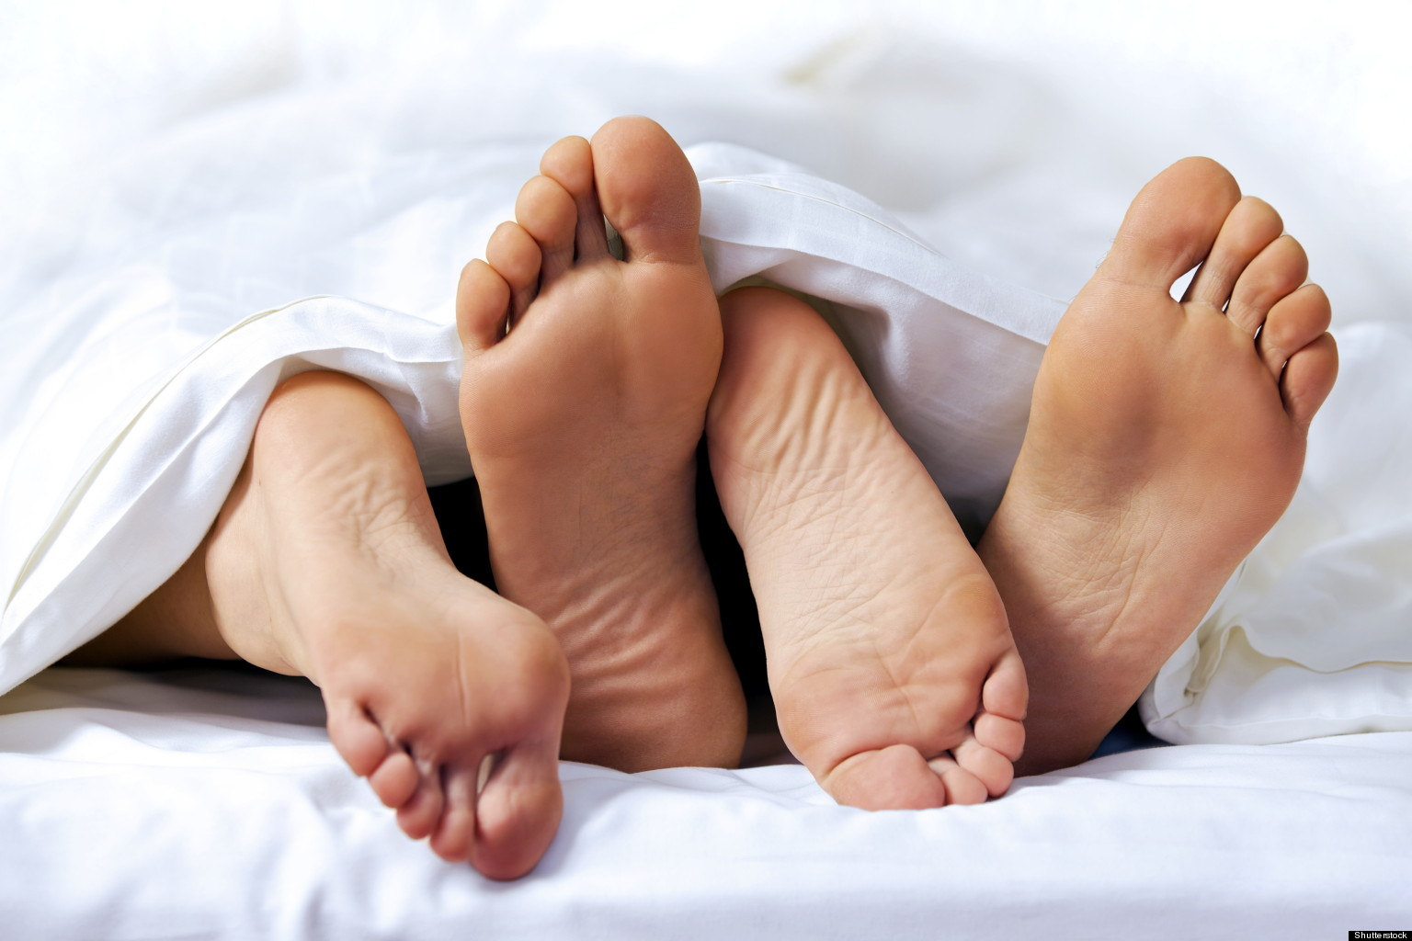
Čo vás napadne, keď počujete slovo SEX?

Slide 5
Sex – Boží dar
Patrí do manželstva!!!

Slide 6
6.Božie prikázanie: Nescudzoložíš
Vysvetlenie podľa M.Luthera v malom katechizme: Máme sa Pána Boha báť a Ho milovať, aby sme žili čistotne v slovách a v skutkoch a aby sa manželia milovali a ctili.

Slide 7
Ľudská sexualita
Je dôležitou súčasťou ľudského bytia počas celého života jednotlivca. Zahŕňa pohlavie, rodovú identitu a rodové roly, sexuálnu orientáciu, erotiku, pôžitok, intímnosť a reprodukciu

Slide 8
Nevera
Nemá súvis len so sexualitou človeka, aj keď práve takto je nám predstavovaná najčastejšie. Pri nevere medzi manželmi chýba láska.

Slide 9
Ježišov pohľad na prikázanie
Mt 5, 32
Ale ja vám hovorím, že ktokoľvek prepúšťa manželku, okrem príčiny smilstva vystavuje ju cudzoložstvu a kto si vezme prepustenú cudzoloží.
Mt 5, 28
Každý, kto žiadostivo pozerá na ženu, už scudzoložil s ňou v srdci

Slide 10
1.Kor 13, 4
Láska je trpezlivá, láska je dobrotivá, nezávidí, láska sa nevystatuje a nenadúva...

